Slide 1
«Исследовательская лаборатория, как тип современного урока в начальной школе».
Иваненко Галина Владимировна
учитель начальных классов
МБОУ Луговской СОШ

Slide 2
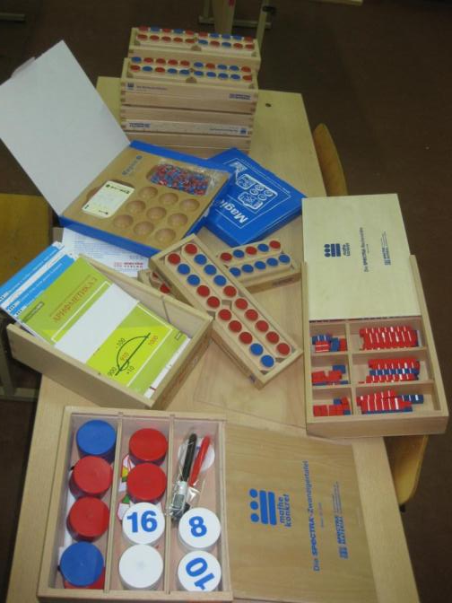

Slide 3
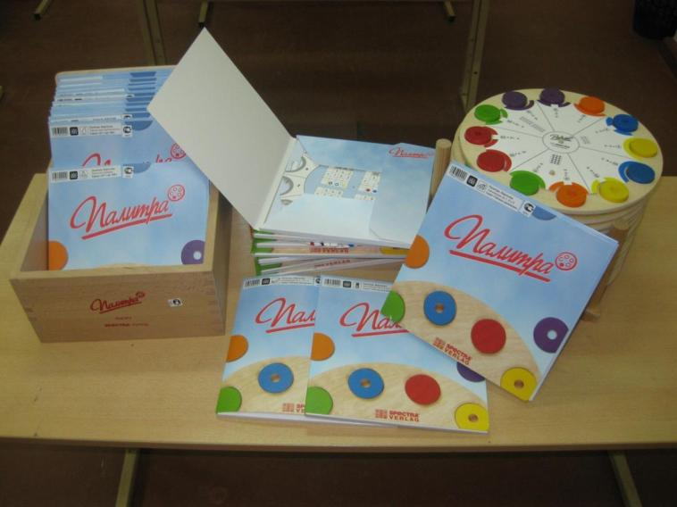

Slide 4
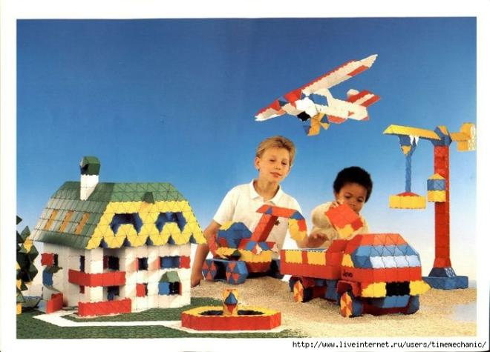
Исследовательская лаборатория: «Математические модели»

Slide 5
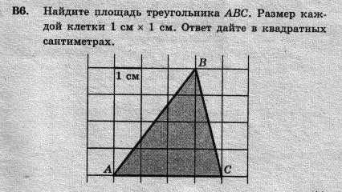

Slide 6
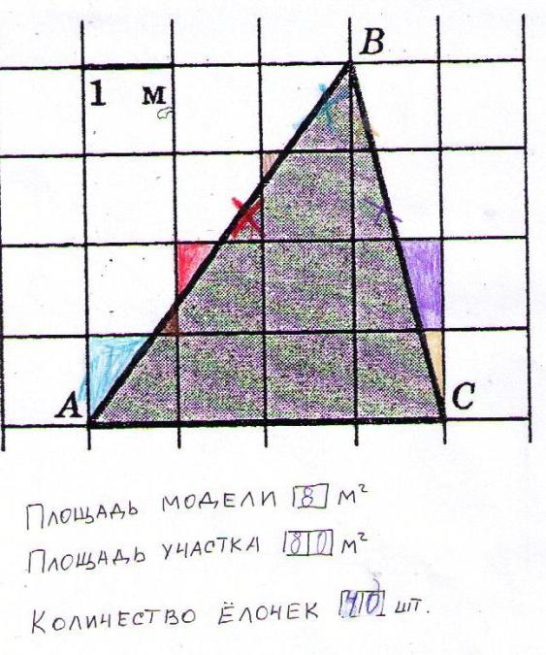

Slide 7
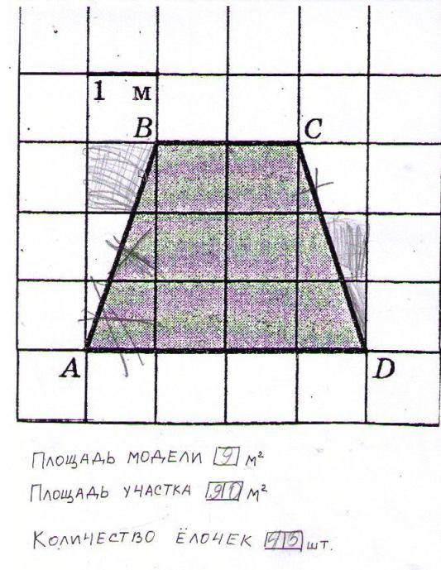

Slide 8
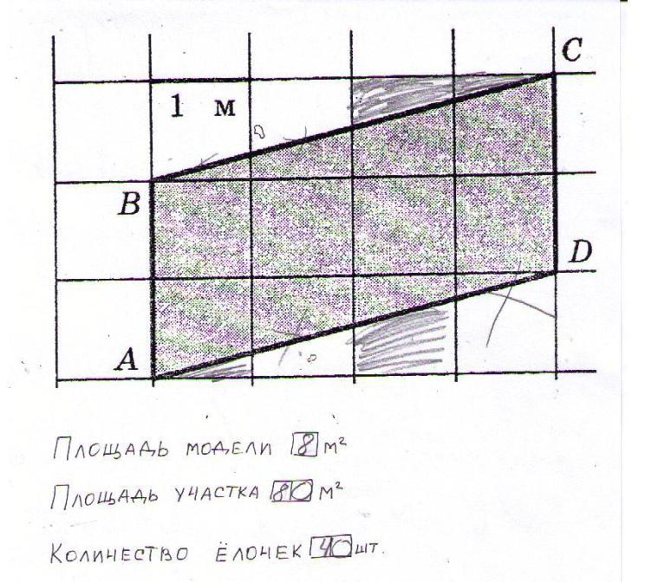

Slide 9
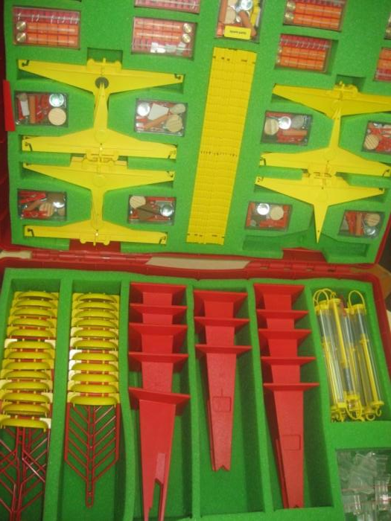

Slide 10
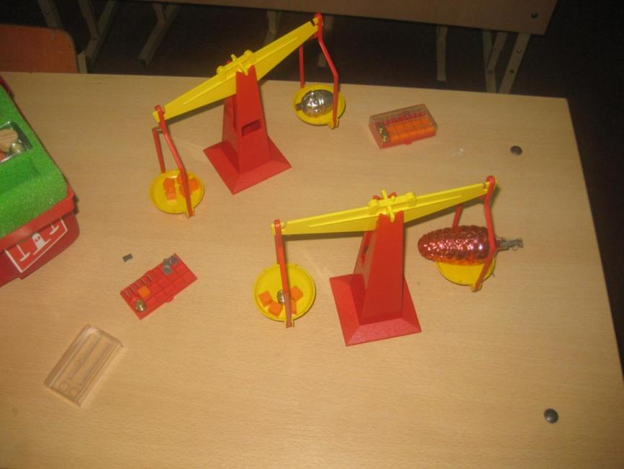

Slide 12
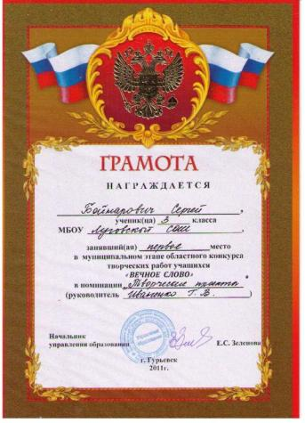
Творческие проекты
Первое место в районе

Slide 13
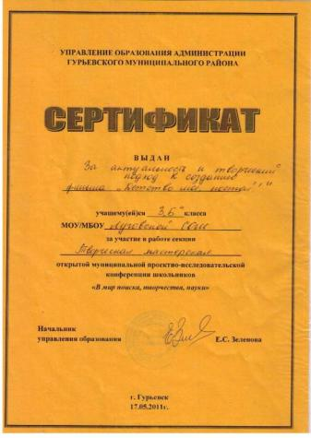
Открытая муниципальная проектно-исследовательская конференция школьников

Slide 14
Спасибо за внимание!

